Slide 1


ŠKOLA: | Gymnázium, Chomutov, Mostecká 3000, příspěvková organizace
AUTOR: | Miroslava Cenková
NÁZEV: | VY_32_INOVACE_07C_09_LIDSKÉ TĚLO
TEMA: | ROZVOJ ÚSTNÍHO PROJEVU
ČÍSLO PROJEKTU: | CZ.1.07/1.5.00/34.0816
DATUM TVORBY: | 12. 3. 2013

Slide 2
ANOTACE
Tento materiál je vytvořen pro studenty 2. ročníků gymnázia - čtyřletého studia. Práce s tímto učebním materiálem je určen cca na jednu vyučovací hodinu. Materiál obsahuje slovní zásobu k tematu LIDSKÉ TĚLO, cvičení na procvičování nové slovní zásoby i vazeb, spojených s tímto tematem. Žáci si procvičí slovní zásobu, časování sloves a zájmena osobní v dativu.
Cíl - procvičení slovní zásoby ve větách. Automatizace vazby – „bolí mne“ Jeden z úkolů je také zaměřena na práci se slovníkem.
Žáci řeší úkoly na tabuli, pomocí digitálního pera nebo fixu doplňují řešení. Mohou pracovat jednotlivě nebo jako skupina.
Materiál je určen k interaktivní výuce.

Slide 3
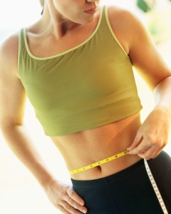
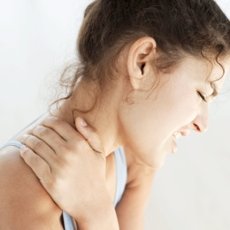
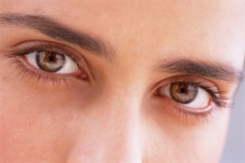
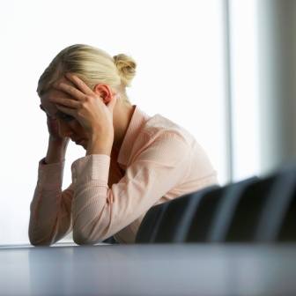
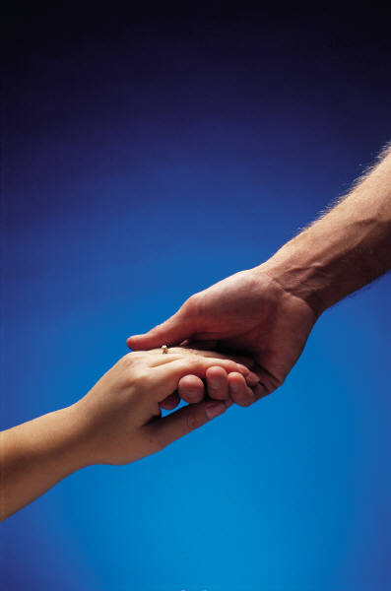
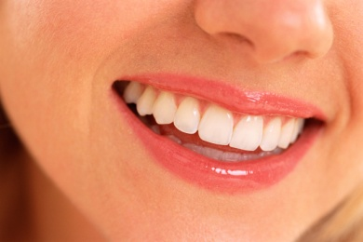
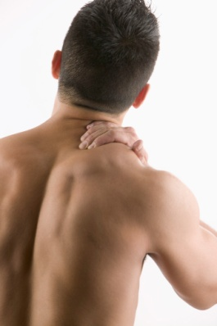
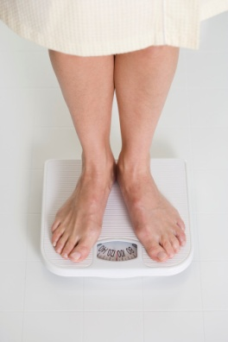
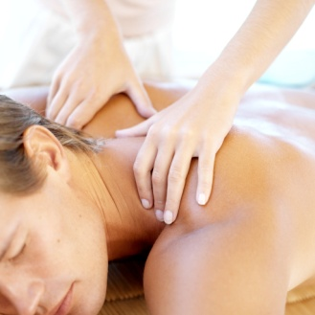
ЧЕЛОВЕЧЕСКОЕ ТЕЛО
Как называются части тела?
Напиши номера.
голова
горло
плечи
живот
руки
ноги
зубы
глаза
спина
желудок
сердце
лёгкие
Notes:
Obrazový materiál čerpán z materiálu PowerPoint - klipart

Slide 4
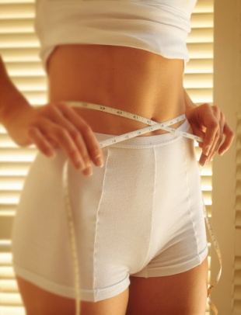
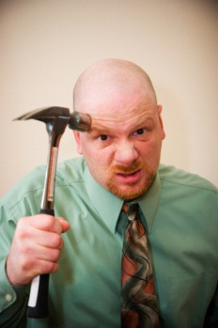
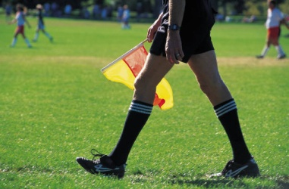
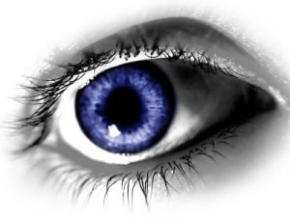
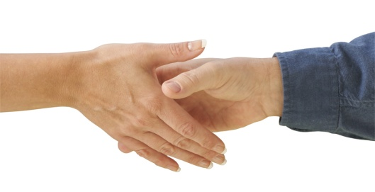
она
ЧЕЛОВЕЧЕСКОЕ ТЕЛО
Скажи, что и кого болит и что он не может делать
я
мы
он
они
вы
ты
я
есть - бегать - думать - ничего - говорить - писать - работать - читать
Notes:
Obrazový materiál čerpán z materiálu PowerPoint- klipart

Slide 5
Мы играем (сотрудничайте с словарём)
prst
ucho
jazyk
krev
mozek
nos
kůže
játra
koleno
obličej
kostra

Slide 6
Ответьте на вопросы
Что у тебя болит, когда ты не можешь ест?
Что у тебя болит, когда ты не можешь говорить?
Что у тебя болит, когда ты не можешь думать?
Что у тебя болит, когда ты не можешь бегать?
Что у тебя болит, когда ты не можешь писать?
Что у тебя болит, когда ты не можешь работать?
Что у тебя болит, когда ты не можешь спать?
Что у тебя болит, когда ты не можешь сделать домашнее задание?

Slide 7
4
ЧЕЛОВЕЧЕСКОЕ ТЕЛО
Как называются части тела?
Напиши номера.
8
2
1
5
голова
горло
плечи
живот
руки
ноги
зубы
глаза
спина
желудок
сердце
лёгкие
10
7
12
11
6
3
9

Slide 8
она
ЧЕЛОВЕЧЕСКОЕ ТЕЛО
Скажи, что и кого болит и что он не может делать
я
мы
он
они
вы
ты
я
есть - бегать - думать - ничего - говорить - писать - работать - читать

Slide 9
У меня болит живот, я не могу есть.
У него болят зубы, он не может ничего.
У них болят ноги, они не могут бегать.
У неё болит рот, она не может говорить.
У нас болит голова, мы не можем думать.
У тебя болит спина, ты не можешь работать.
У вас болят руки, вы не можете писать.
У меня болят глаза, я не могу читать.

Slide 10
Мы играем (сотрудничайте с словарём)
п |  | а |  | л |  | е |  | ц
у |  | х |  | о
я |  | з |  | ы |  | к
к |  | р |  | о |  | в
м |  | о |  | з |  | г
н |  | о |  | с
к |  | о |  | ж |  | а
п |  | е |  | ч |  | е |  | н |  | ь
к |  | о |  | л |  | е |  | н |  | о
л |  | и |  | ц |  | о
с |  | к |  | е |  | л |  | е |  | т
prst
ucho
jazyk
krev
mozek
nos
kůže
játra
koleno
obličej
kostra

Slide 11
CITACE
Při tvorbě tohoto materiálu bylo čerpáno z materiálu Microsoft PowerPoint Klipart.

